Slide 1
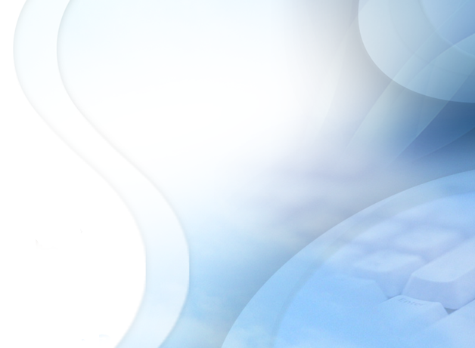
Databases 화일의 인덱스 구조
한국산업기술대학교
게임공학과
장 지 웅

Slide 2

Contents
Contents
I
단일단계 인덱스
기본 인덱스
클러스터링 인덱스
보조 인덱스
II
다단계 인덱스
III
다중키 인덱스

Slide 3
화일(file)
화일
이재영 2012096138 031-8041-0551 AI
장지웅 2013081194 031-8041-0554 DB
윤정현 2013083029 031-8041-0552 C++
⋅
⋅
⋅
레코드1
레코드n
필드1
필드2
필드3
필드1
필드2
필드3

Slide 4
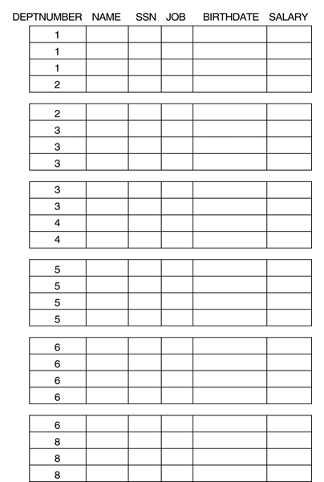
데이터 화일의 구조
순서화일이란?
특정 필드 값의 크기 순으로 레코드를 저장한 화일

Slide 5
생각해 봅시다.
?
데이타 화일에서 원하는 레코드를 찾는 방법은 무엇인가?
또한, 성능에 영향을 미치는 요인은 무엇인가?

Slide 6
인덱스란?
레코드를 빠르게 찾을 수 있도록 도와주는 보조 화일
화일에 대한 또 다른 접근 경로

Slide 7
인덱스 엔트리
인덱스 화일의 레코드
인덱스 엔트리의 구조
[키 값들, 레코드 주소]

Slide 8
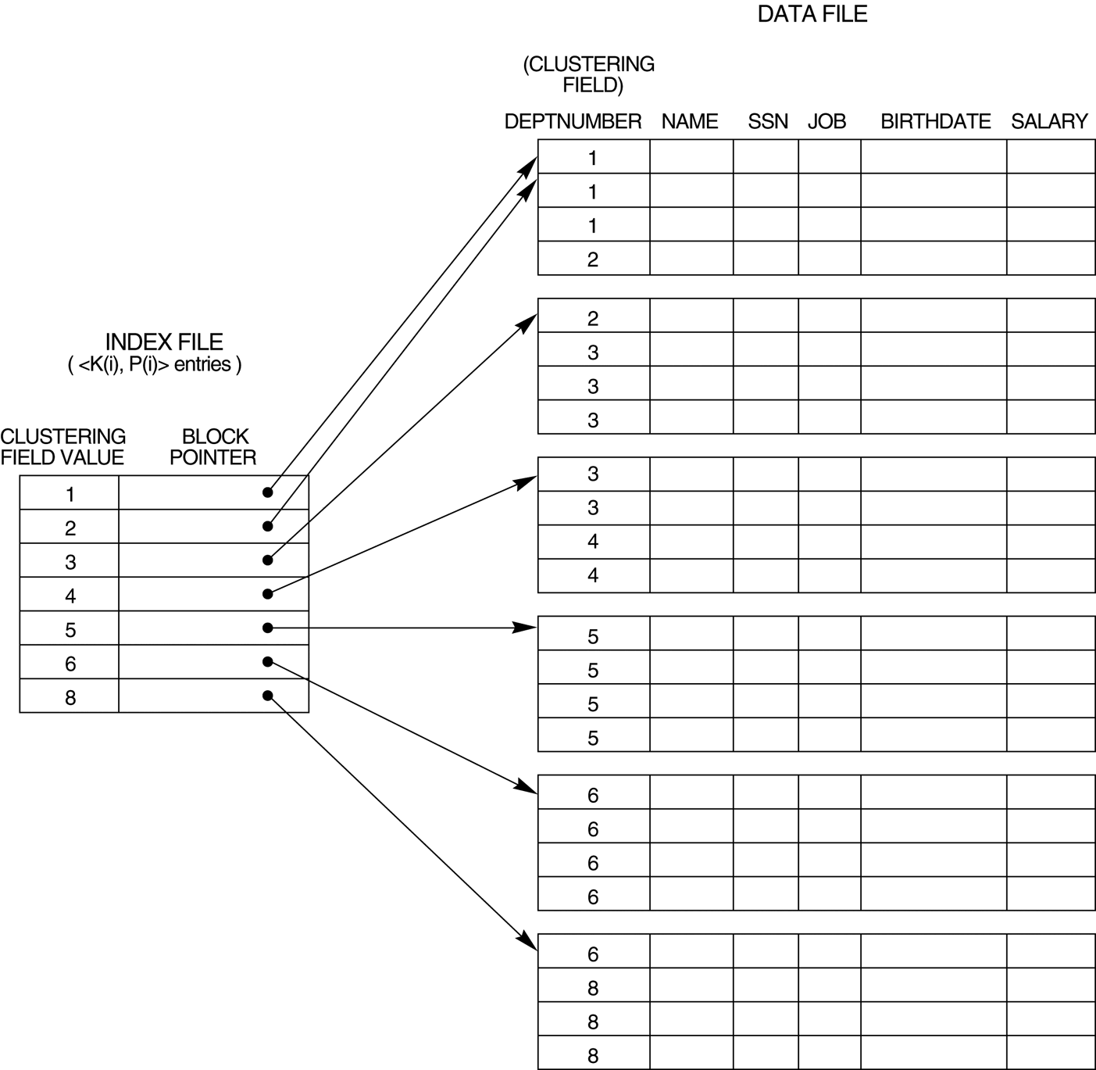
일반적인 인덱스 구조

Slide 9
생각해 봅시다.
?
인덱스 vs 데이터 화일
검색 성능은?
삽입 성능은?
삭제 성능은?
저장 공간은?

Slide 10
생각해 봅시다.
?
인덱스 화일의 크기는 어느 정도 일까?
2. 인덱스 엔트리의 개수는 몇 개인가?
3. 하나의 화일에 몇 개의 인덱스를 만들수 있을까?

Slide 11
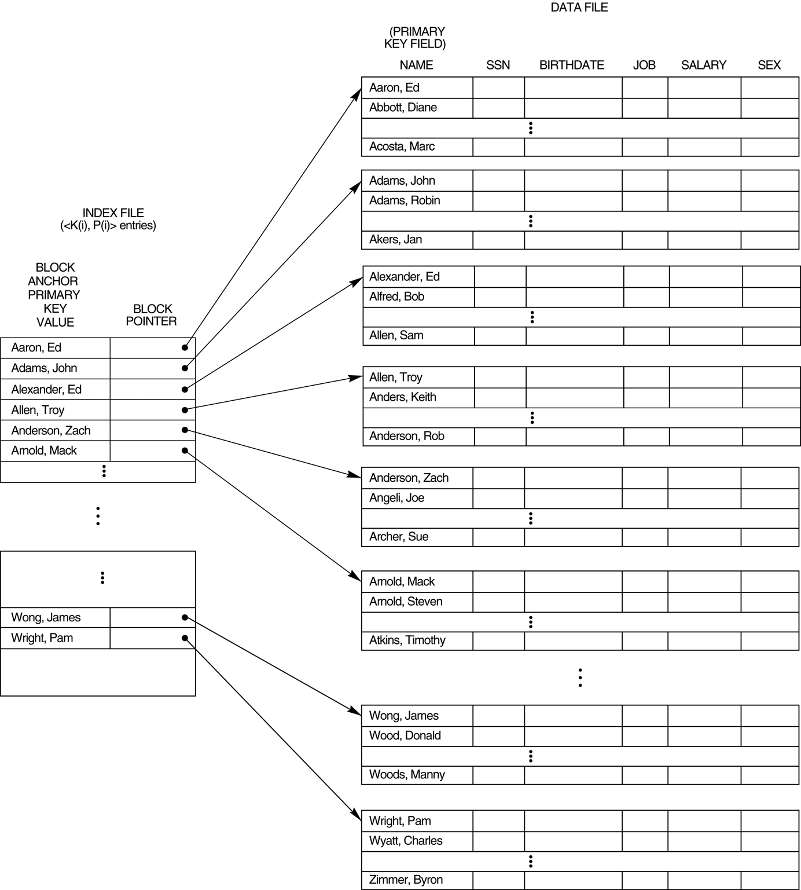
순서화일의 순서키 필드에 대한 기본 인덱스
중복 없는 필드에 의한 순서화일을 위한 인덱스에 대하여 생각해 보자.
앞에서 배운 방식으로 만들면 될까?
검색, 삽입, 삭제 연산을 생각해보자.

Slide 12
인덱스의 종류
밀집 인덱스
데이터 화일내의 모든 탐색 키 값 (즉, 모든 레코드)에 대한 인덱스 엔트리를 정의
희소 인덱스
탐색 값의 일부에 대해서만 인덱스 엔트리를 정의

Slide 13
밀집인덱스를 사용한 접근 비용의 예
데이터 파일:
레코드 크기 R=150 바이트
블록 크기 B=512 바이트
레코드 개수 r=30000 레코드
인덱스 화일:
키 필드 크기 VSSN=9 바이트
레코드 포인터 크기 PR=7 바이트
데이터 화일의 Blocking factor는?
데이터 화일의 블록 갯수는?
인덱스 엔트리의 크기는?
인덱스 화일의 Blocking factor는?
인덱스 화일의 블록 갯수는?

Slide 14
단일 단계 인덱스의 유형
기본 인덱스
- 순서화일의 키 필드에 대하여 정의함
블록 당 하나의 인덱스엔트리
클러스터링 인덱스
순서화일의 non-키 필드에 정의함
키 값당 하나의 인덱스 엔트리
보조 인덱스
순서화일의 순서 키가 아닌 키 필드에 대한 인덱스

Slide 15
다시 되돌아보자. 순서화일의 non-key 필드에 대한 인덱스
문제가 뭐지?
검색, 삽입, 삭제
알고리즘을 생각해보자

Slide 16
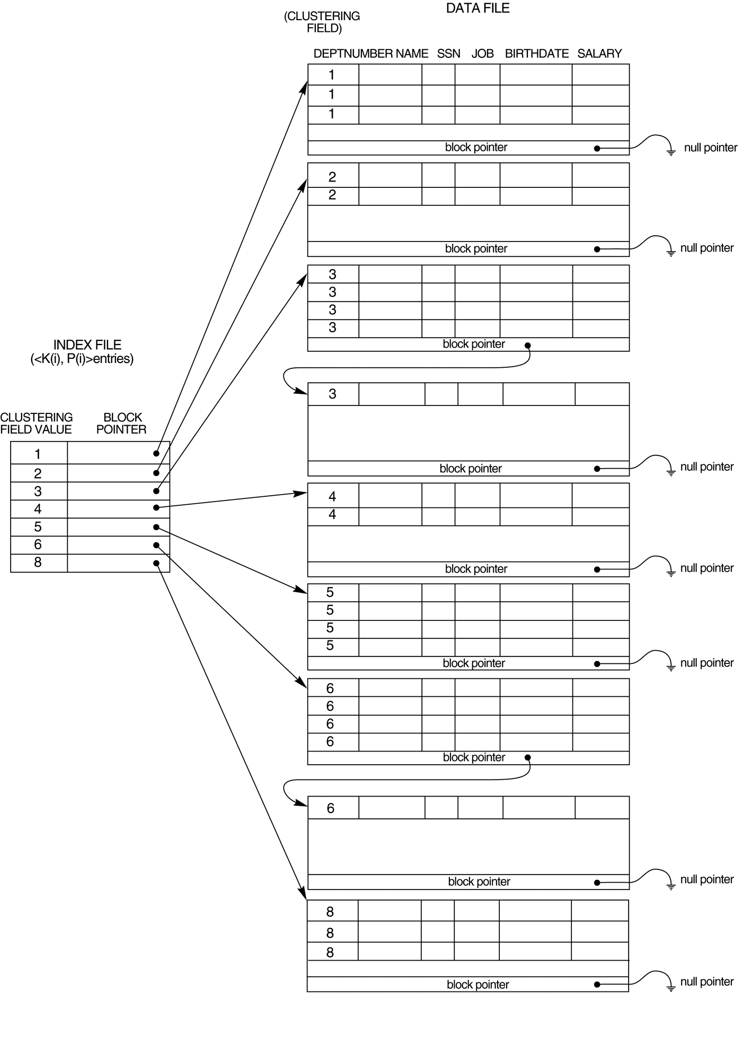
클러스터링 인덱스의 예

Slide 17
생각해 봅시다.
?
클러스터링 인덱스는 밀집인가 희소인가?

Slide 18
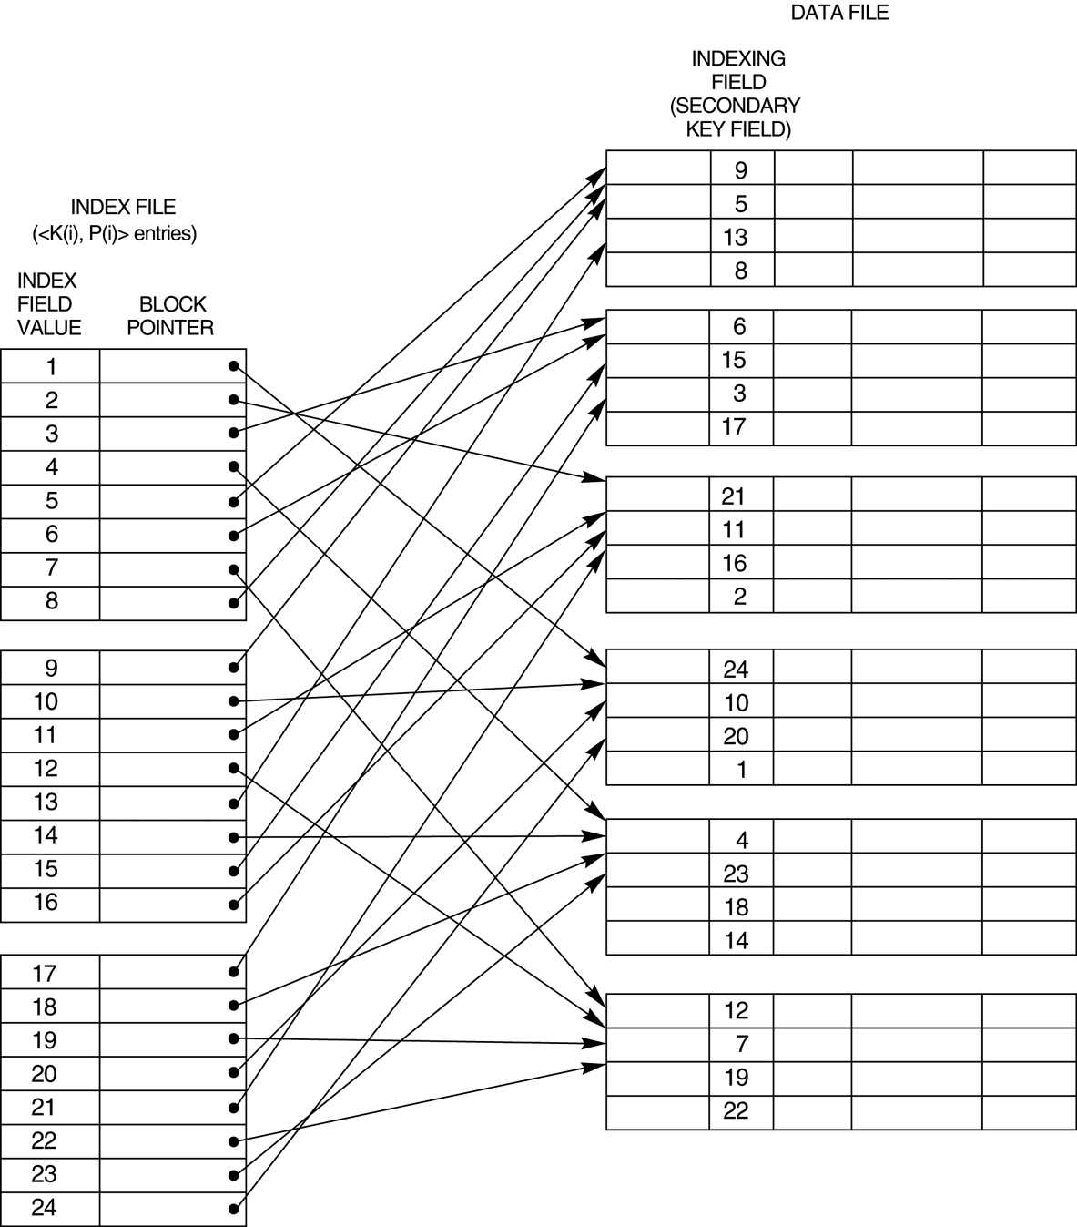
밀집 보조 인덱스의 예 (블록 포인터를 갖는 경우)
정렬되지 않고,
중복값이 없는 필드에 대한 인덱스를 생각해보자.

Slide 19
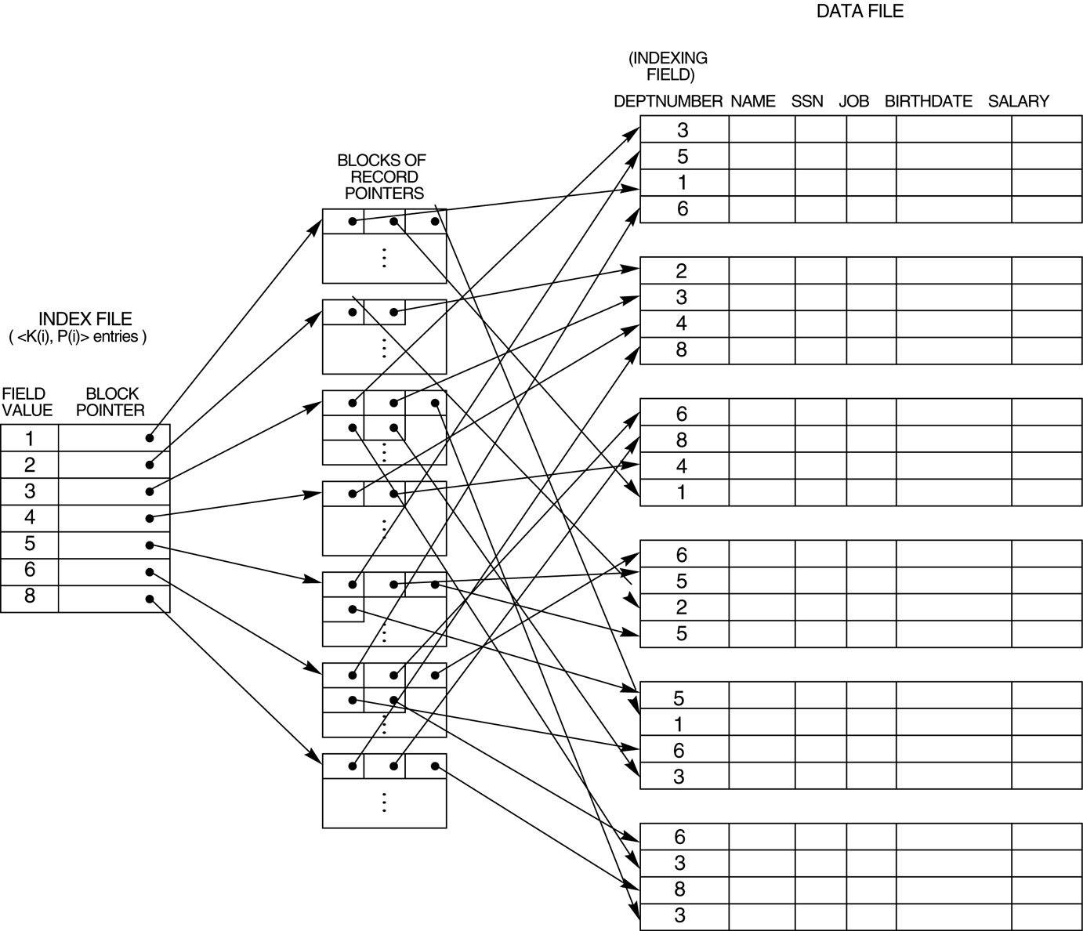
인덱스 엔트리들이 고정 길이이고 유일한 필드값들을 갖도록 하나의 간접 단계를 이용하여 구현된, 키가 아닌 필드에 대한 보조 인덱스(레코드 포인터를 갖는 경우)
정렬되지 않고
중복값을 가지는 필드에 대한 인덱스를 생각해보자.

Slide 20
생각해 봅시다.
?
인덱스 엔트리를 보다 빨리
찾을 수 있는 방법은 없을까?

Slide 21
다단계 인덱스
인덱스 화일에 대한 인덱스 화일을 여러 단계로 구성한 인덱스
- 첫번째 단계 인덱스
- 두번째 단계 인덱스
:
- 최 상위 단계 인덱스
특징
탐색트리 형태를 가짐

Slide 22
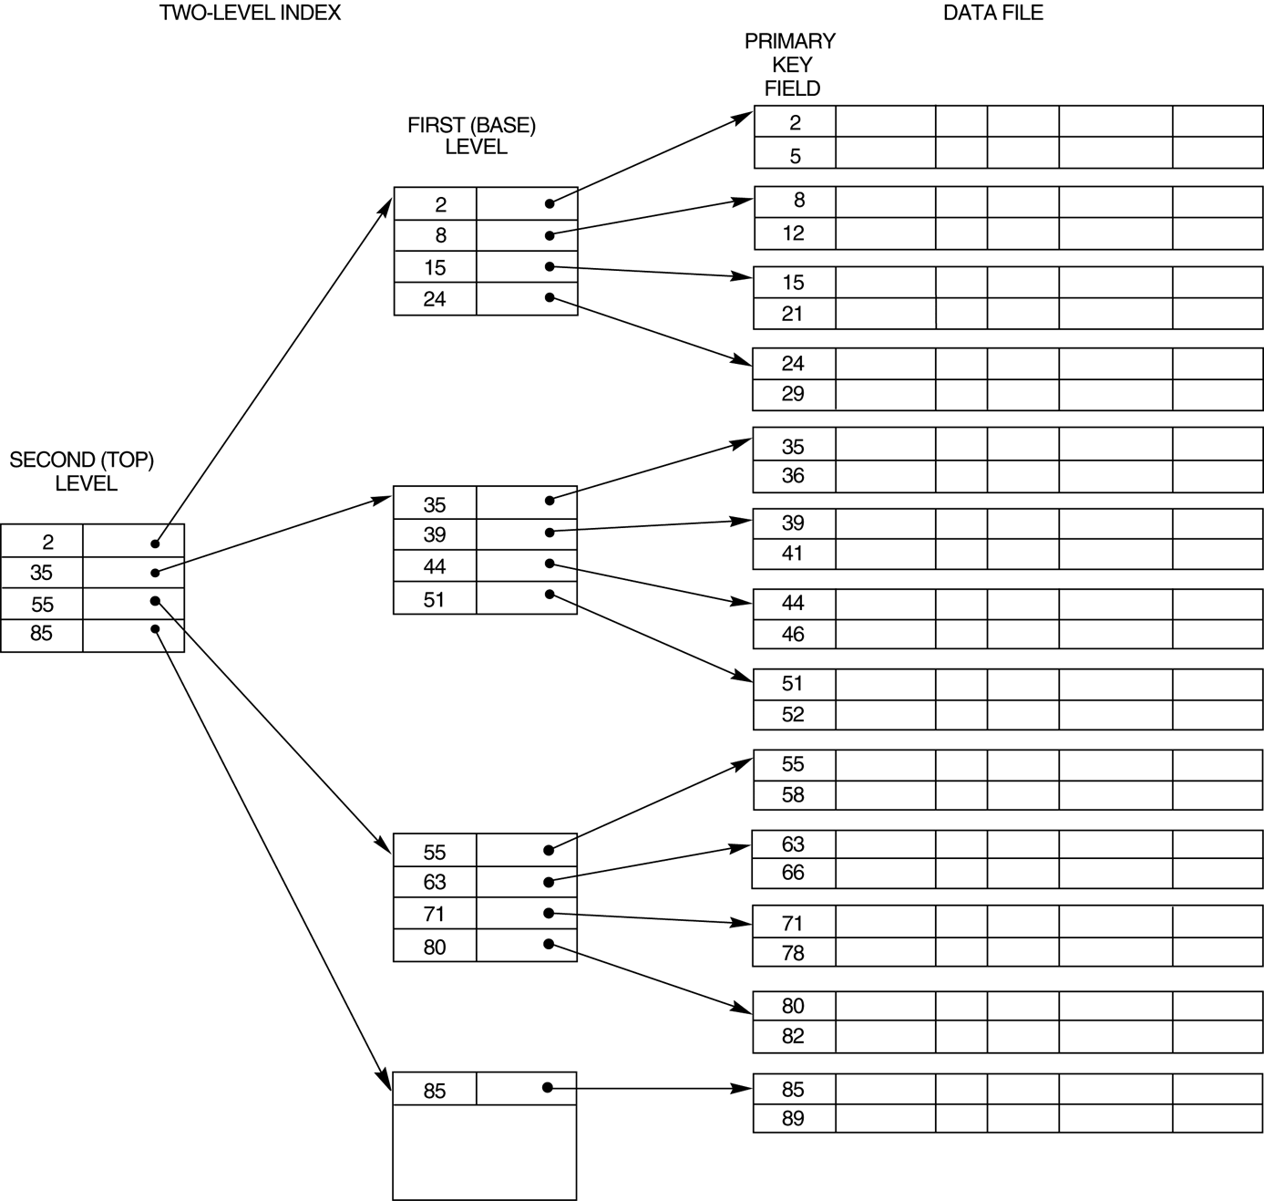
2-단계 기본 인덱스의 예

Slide 23
생각해 봅시다.
?
다단계 인덱스 화일에 대한
레코드 연산 방법을 생각해보자.

Slide 24
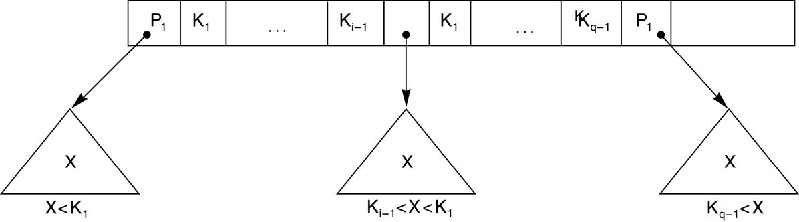
서브트리에 대한 포인터를 갖는 탐색 트리의 한 노드

Slide 25
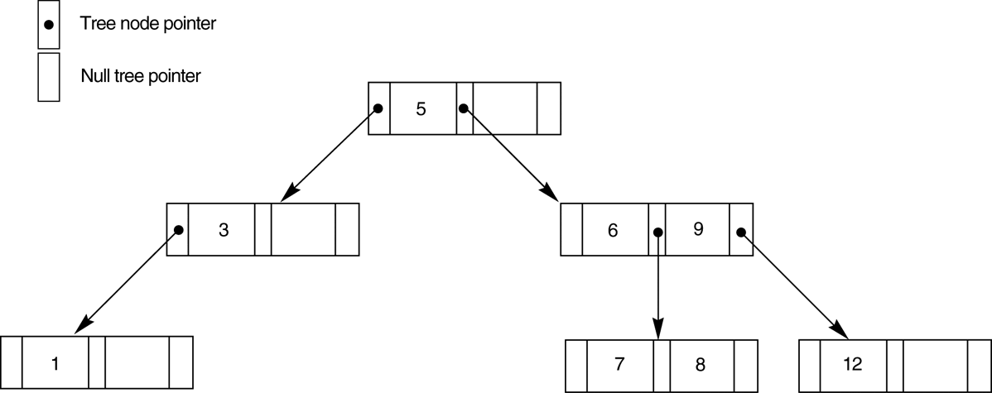
차수가 p = 3인 탐색 트리

Slide 26
B 트리 또는 B+트리
1
노드에 여분의 공간을 허용(50%)
2
삽입, 삭제 시 분할 및 병합 발생 가능
3
분할, 병합은 상위 노드로 전파 가능
4
B+트리는 리프에만 데이터 포인터 존재

Slide 27
B 트리 알고리즘
트리는 단계 0에서 하나의 루트노드로 시작한다. 루트노드가 가득 찬 경우 트리에 다른 엔트리를 삽입하고자 하면 루트노드를 단계 1의 두개의 노드들로 분할한다. 중간값만이 루트노드에 남아 있고 다른 값들은 두 노드들에 균등하게 나누어 저장한다.
비루트 노드(nonroot node)가 가득 찬 경우 새로운 엔트리를 삽입하면, 그 노드는 같은 단계의 두 노드들로 분할하여 저장하고 중간값은 분할된 노드들에 대한 두개의 포인터들을 갖는 부모노드로 옮긴다.
이런 분할 과정은 루트노드까지 계속할 수 있으며, 루트노드를 분할하면 새로운 단계가 생성된다.
하나의 값을 삭제할 때 노드의 반 이상이 비게 되면 두 이웃노드(neighboring node)끼리 결합한다. 이러한 과정도 루트까지 계속할 수 있다.

Slide 28
B 트리 구조 (a) q – 1개의 탐색값을 갖는 B-트리의 한 노드 (b) 차수 p = 3인 B-트리(삽입 순서는 8, 5, 1, 7, 3, 12, 9, 6이다.)
(a)
P ₁
K₁
Pr₁
P₂ ...
K_{i-1}
Pr_{i-1}
P_{i}
K_{i}
Pr_{i}
...
K_{q-1}
Pr_{q}
P_{q}
데이타
포인터
데이타
포인터
데이타
포인터
데이타
포인터
X
X
X
트리
포인터
X < K₁ K_{i-1} < X < K_{i} K_{q} < X
(b)
트리 노드 포인터
데이터 포인터
널 트리 포인터
5 0
8 0
0
1 0
3 0
6 0
7 0
9 0
12 0

Slide 29
B+ 트리
?
1
데이타화일에 대한 포인터가 단말노드에만 존재
2
단말 노드들은 포인터로 연결

Slide 30
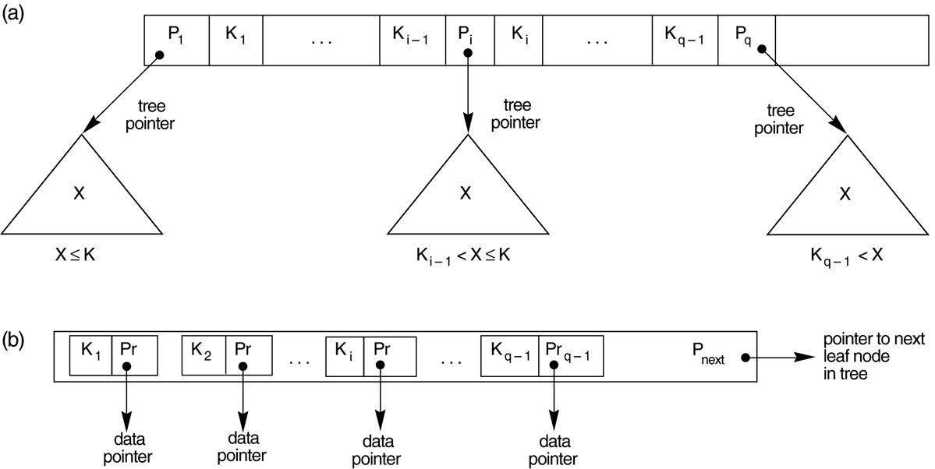
B+트리의 노드 (a) q – 1개의 탐색값을 갖는 내부 노드 (b) q – 1의 탑색값과 q – 1의 데이터 포인터를 가지는 B+-트리의 단말 노드

Slide 31
B+트리 삽입 알고리즘
가득 찬 단말노드에 새로운 엔트리를 삽입하고자 할 때, 그 노드를 두 노드로 분할한다.
먼저 원래 노드(original node)에 인덱스 엔트리들 중 절반을 새로운 단말노드로 옮긴다.
부모 내부노드에는 분할된 인덱스 엔트리 중 가운데 엔트리의 탐색값과 새로 생성된 노드에 대한 포인터의 쌍을 삽입한다.
이때 만약 부모 내부노드가 가득 차 있으면 그 노드도 분할해야 한다.
이러한 분할 과정은 새로운 루트노드를 만들 때까지 계속될 수도 있고,그렇게 되면 B⁺ 트리의 새로운 단계가 생긴다.

Slide 32
B+트리에 대한 삽입의 예
삽입순서 : 8, 5, 1, 7, 3, 12, 9, 6
트리 노드 포인터
데이타 포인터
널 트리 포인터
5 0
8 0
0
1을 삽입 : 오버플로
(새로운 단계)
7을 삽입
12를 삽입 : 오버플로
(분할, 연쇄적
분할, 새로운 단계)
5
1 0
5 0
8 0
5
3을 삽입 : 오버플로 (분할)
1 0
5 0
7 0
8 0
3
5
1 0
3 0
5 0
7 0
8 0

Slide 33
B+트리에 대한 삽입의 예
삽입순서 : 8, 5, 1, 7, 3, 12, 9, 6
5
3
6을 삽입 : 오버플로
(분할, 연쇄적 분할)
8
9를 삽입
1 0
3 0
5 0
7 0
8 0
9 0
12 0
5
3
7
8
1 0
3 0
5 0
9 0
12 0
6 0
7 0
8 0

Slide 34
B+트리 삭제 알고리즘
삭제할 때는 항상 단말노드에서 삭제한다.
삭제로 인해 단말노드의 엔트리 수가 절반 이하로 줄어들면 형제 단말노드(sibling leaf node)와 엔트리를 재분배(redistribute)한다.
엔트리를 재분배할 때는 두 노드 모두 반 이상이 차도록 한다.
만약 그렇게 할 수 없으면 형제노드와 병합하여 단말노드의 수를 줄인다.
이런 영향이 루트노드에까지 이르면 트리단계가 줄어든다.

Slide 35
B+트리에서 삭제하는 예
삭제순서 : 5, 12, 9
7
(원래의 B⁺-트리)
1
6
9
1 0
7 0
12 0
5 0
6 0
8 0
9 0
5를 삭제

Slide 36
B+트리에서 삭제하는 예
삭제순서 : 5, 12, 9
7
1
6
9
1 0
7 0
12 0
12를 삭제
: 언더플로
(재분배)
6 0
8 0
9 0

Slide 37
B+트리에서 삭제하는 예
7
1
6
8
1 0
7 0
9 0
6 0
8 0
9를 삭제
: 언더플로
(왼쪽 노드와 합병,
계속 언더플로,
상위노드에서 재분배)

Slide 38
6
1
7
1 0
7 0
6 0
8 0

Slide 39
20
55
65
90
5
10
15
20
60
65
95
97
99
40
45
50
55
80
85
90
연산순서 : 삽입 30, 삭제 65, 삭제 80
이 B+트리의 최종 모양을 그려라

Slide 40
다중키 인덱스
여러 필드의 조합에 따라 순서화 된 인덱스
?
여러 필드의 조합에 따라 어떻게 순서화 할까?
다중키 인덱스는 어느 경우에 사용될까?

